Slide 1
커뮤니티 웹프로그램 : 뮤(MU)
창업캡스톤디자인II 최종 발표
이 름 :
학 번 :
소 속 :
지도 교수 :
이민구
201511119
컴퓨터공학과
송해상 교수님

Slide 2
INDEX
환경 및 언어
시스템 구성도
개요
제공 기능
상세 설계
시연 영상
결론

Slide 3
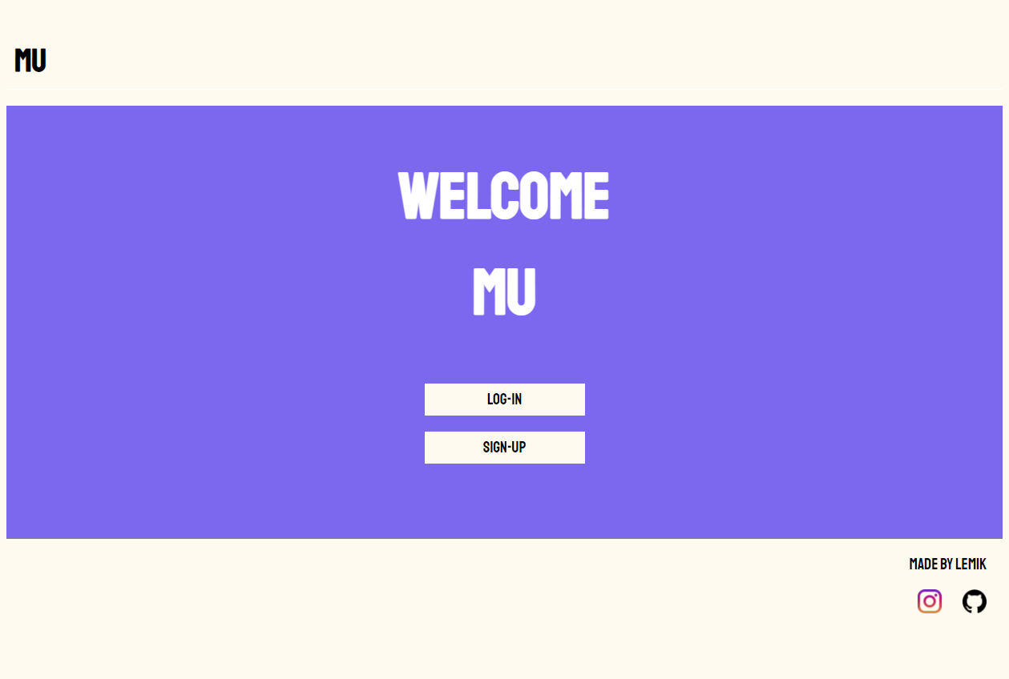
개요
MU?
MU는 커뮤니티 웹 프로그램으로 많은 유저들이 사용하길 원하는 바램에서 ‘Many Users’ 라는 슬로건을 달았다.
MU는 가벼운 형식의 글을 게시하는 자유 게시판, 이슈나 기사 등을 게시하는 칼럼 게시판, 여러 회원들과 채팅을 주고받을 수 있는 채팅방을 서비스 한다.

Slide 4





환경 및 언어 – 개발 언어
Front
Back

Slide 5



환경 및 언어 – 개발 환경
Development
OS
Front
Back

Slide 6




환경 및 언어 – 운영 환경
Operation
OS
DBMS
Server
Version

Slide 7





시스템 구성도
CLOUD SERVER
USERS
WEB BROWSER
DATABASE

Slide 8
제공 기능
대분류 | 중분류 | 소분류 | 설명 | 우선순위 | 구현유무
회원 | 인증/인가 | 회원 가입 | 서비스 이용을 위해 ID, PW, 이메일, 핸드폰 번호를 입력해 회원 가입한다. | R1 | O
 |  | 로그인(회원) | 서비스 이용을 위해 가입한 ID, PW로 로그인 한다. | R1 | O
 |  | 회원 정보 조회 | 회원이 가입할 때 입력한 ID, Email, 핸드폰 번호를 확인한다. | R1 | O
 | 홈 서비스 | 게시글 조회/검색 | 모든 게시판의 게시글 들을 최신 순으로 확인할 수 있다 | R3 | △
 | 자유 게시판 서비스 | 게시글 등록 | 자유 게시판 탭에서 작성을 눌러 제목, 내용 을 입력해 게시글을 등록한다. | R1 | O
 |  | 게시글 수정 | 등록된 게시글 제목을 눌러 회원이 작성한 게시글을 수정할 수 있다. | R1 | O
 |  | 게시글 조회/검색 | 등록된 게시글 제목을 눌러 타 회원들이 작성한 게시글을 조회할 수 있다. 게시글 리스트에서 검색창에 키워드를 입력해 키워드를 포함하는 제목을 검색한다. | R1 | O
 |  | 게시글 삭제 | 등록된 게시글 제목을 눌러 회원이 작성한 게시글을 삭제할 수 있다. | R1 | O
 | 칼럼 게시판 서비스 | 칼럼 등록 | 칼럼 게시판 탭에서 작성을 눌러 제목, 내용을 입력해 칼럼을 등록한다. | R2 | O
 |  | 칼럼 수정 | 등록된 칼럼 제목을 눌러 회원이 작성한 칼럼을 수정할 수 있다. | R2 | O
 |  | 칼럼 조회/검색 | 등록된 칼럼 제목을 눌러 타 회원들이 작성한 칼럼을 조회할 수 있다. 칼럼 리스트에서 검색창에 키워드를 입력해 키워드를 포함하는 제목을 검색한다. | R2 | O
 |  | 칼럼 삭제 | 등록된 칼럼 제목을 눌러 회원이 작성한 칼럼을 삭제할 수 있다. | R2 | O
 | 토론/채팅 서비스 | - | 여러 회원들이 입장 가능하며 실시간으로 채팅을 주고 받을 수 있다. 해당 서비스에 다시 접속할 경우 이전에 주고받은 채팅은 초기화 된다. | R3 | △

Slide 9
상세 설계 – UI
분류 | 스크린 ID | 페이지 이름 | 영문명
0 | S-ID #001 | 시작 화면 | INDEX PAGE
1 | S-ID #101 | 로그인 폼 | LOGIN FORM
 | S-ID #102 | 회원가입 폼 | SIGNUP FORM
2 | S-ID #201 | 홈 화면 | HOME PAGE
 | S-ID #202 | 자유 게시판 | GENERAL PAGE
 | S-ID #203 | 칼럼 게시판 | COLUMN PAGE
 | S-ID #204 | 토론/채팅 | CHATING PAGE
3 | S-ID #301 | 게시글 작성(수정) 폼 | POST FORM
 | S-ID #302 | 게시글 조회 | POST DETAIL

Slide 10
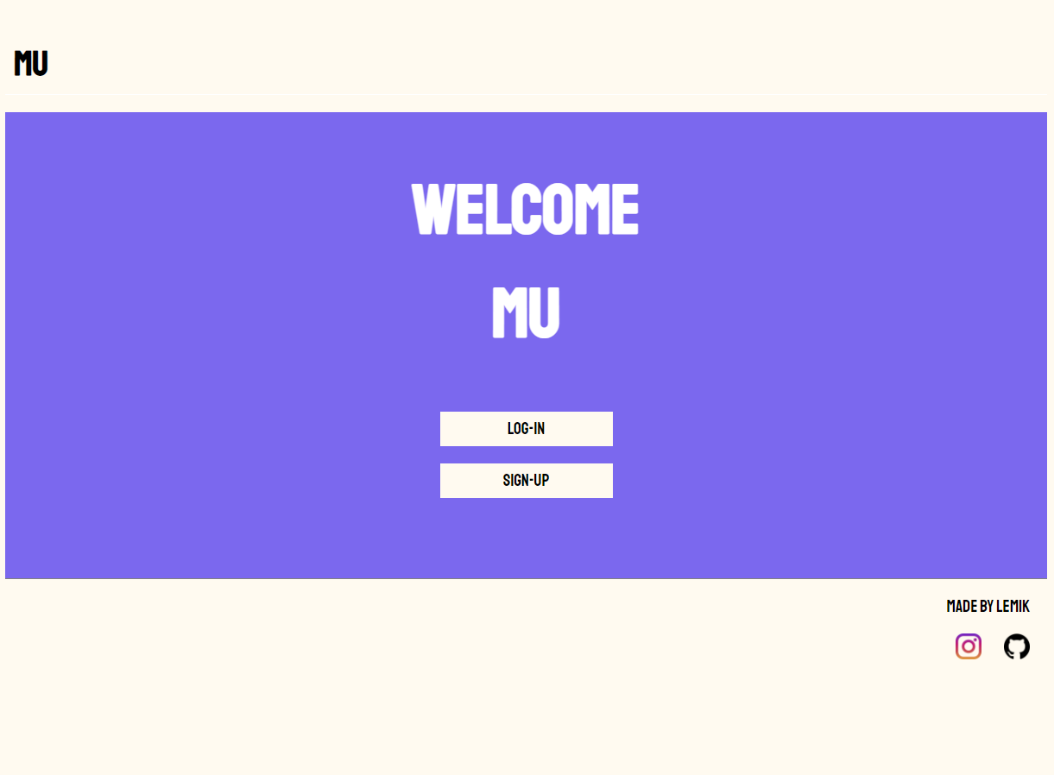
상세 설계 – UI
Screen-ID : S-ID #001 | Title : 시작 화면 | Author : 이민구 | 2021/11/08
PAGE PREVIEW |  | Description
 |  | 시작 화면으로 로그인/회원가입 버튼을 눌러 각 페이지를 찾아간다.

Slide 11
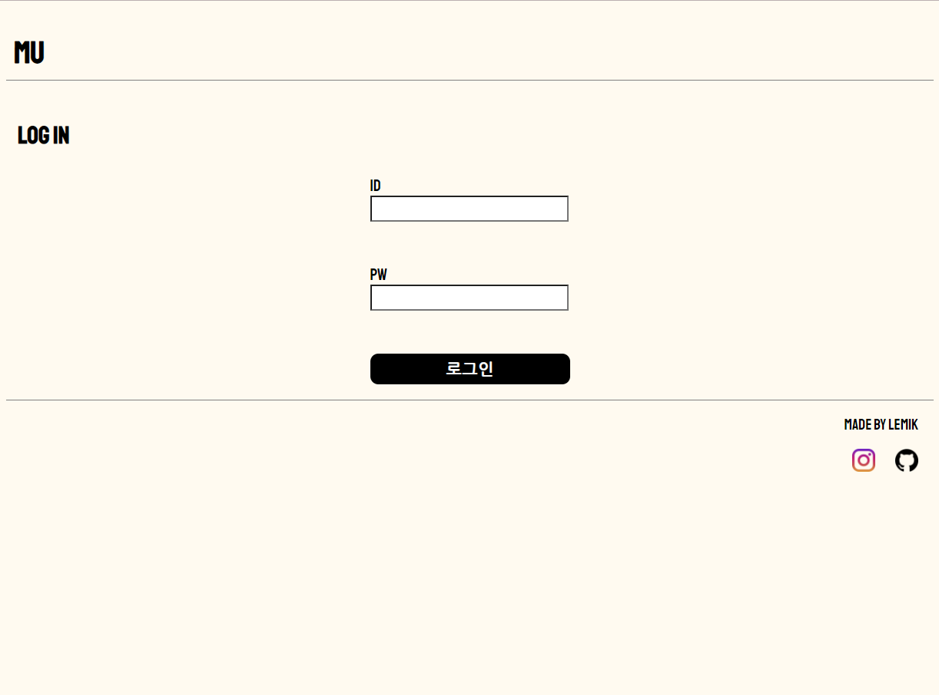
상세 설계 – UI
Screen-ID : S-ID #101 | Title : 로그인 폼 | Author : 이민구 | 2021/11/08
PAGE PREVIEW |  | Description
 |  | 등록한 올바른 ID, 비밀번호를 입력해 로그인 한다. 로그인이 성공하면 본 웹사이트의 홈 화면으로 이동한다.

Slide 12
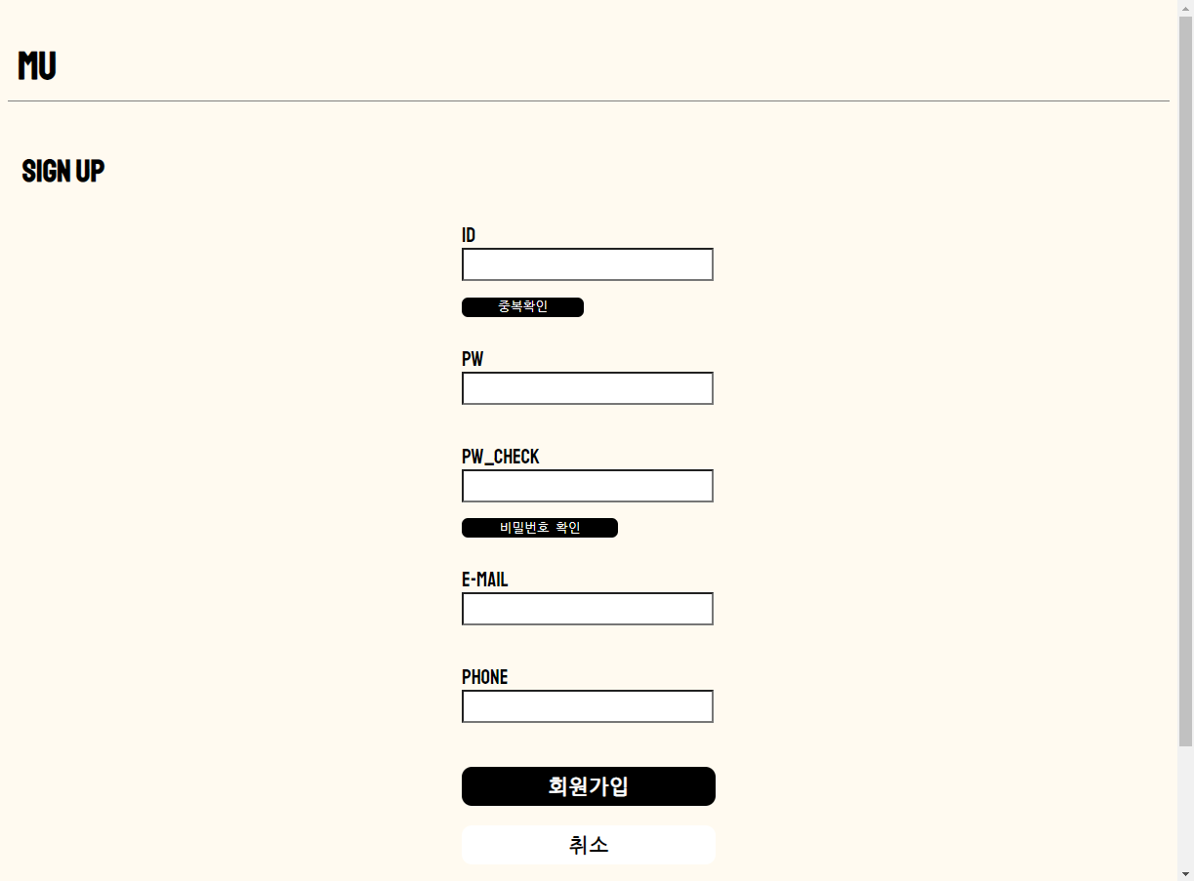
상세 설계 – UI
Screen-ID : S-ID #102 | Title : 회원가입 폼 | Author : 이민구 | 2021/11/08
PAGE PREVIEW |  | Description
 |  | ID는 중복확인이 가능 하며 중복된 경우 회원가입 할 수 없다. 비밀번호 입력창과 바로 아래의 확인창을 동일하게 입력해야 하며 맞는지 비밀번호 확인을 눌러 확인할 수 있다. 각 필드는 공란 유효성 검사를 실시하며 E-MAIL은 형식유효성 검사에 의해 이메일 형식을 맞춰야 한다. 모든 항목을 입력 후 회원가입을 성공하면 로그인 페이지로 이동한다.

Slide 13
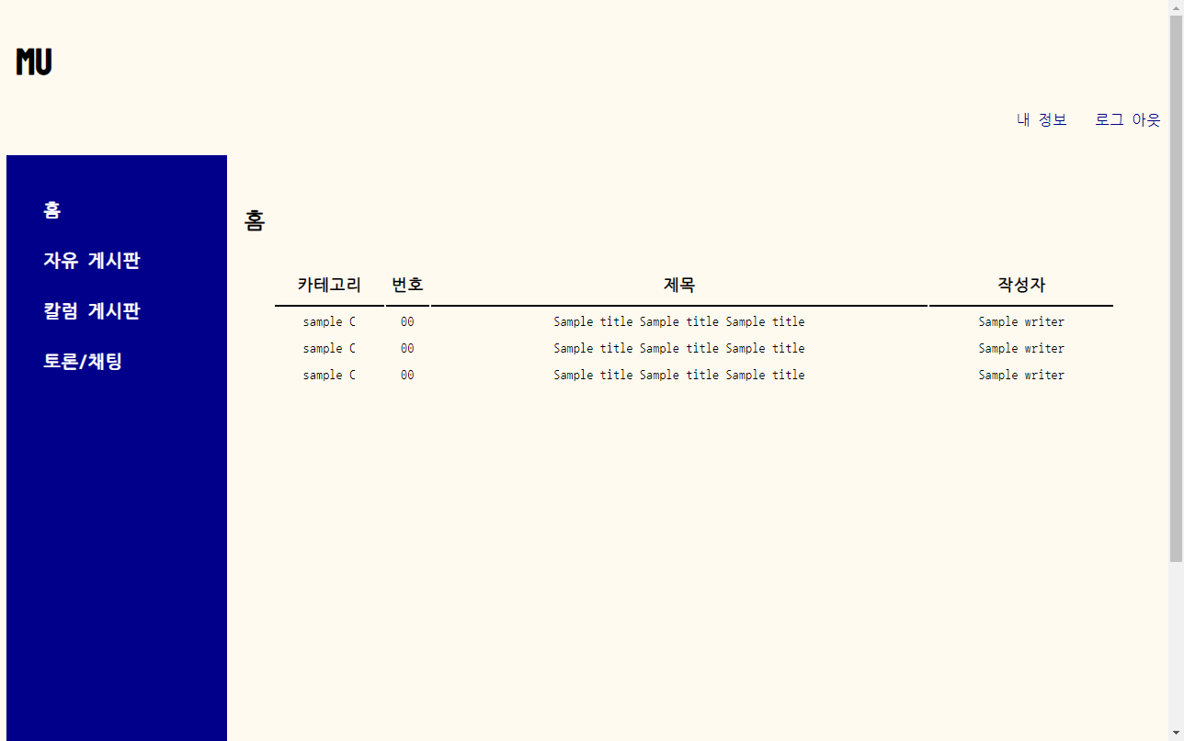
상세 설계 – UI
Screen-ID : S-ID #201 | Title : 홈 화면 | Author : 이민구 | 2021/11/08
PAGE PREVIEW |  | Description
 |  | 로그인 성공 시 접속가능한 화면으로 카테고리(자유/칼럼) 별로 최신순으로 게재된 게시글을 확인 할 수 있다.

Slide 14
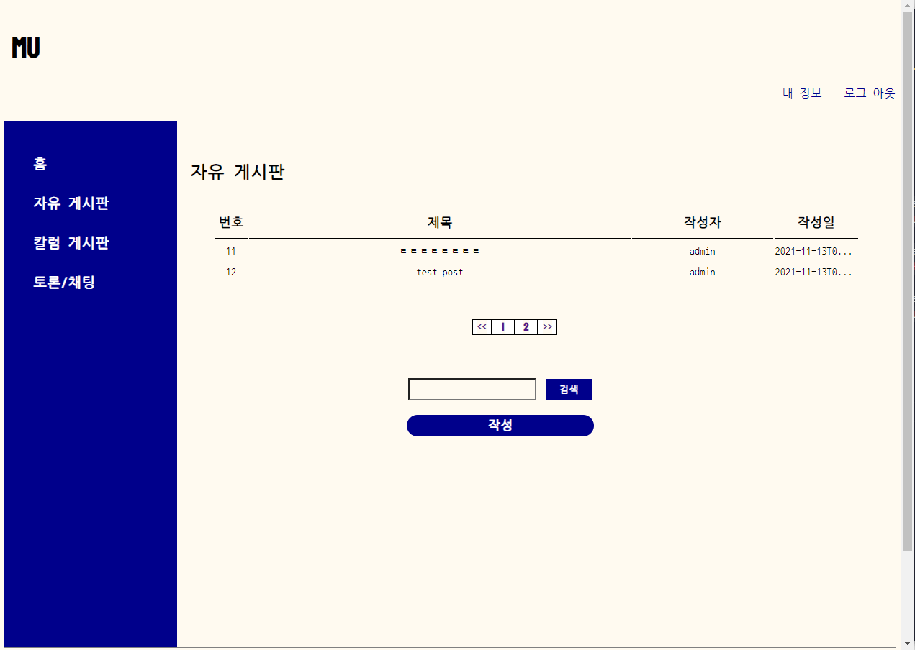
상세 설계 – UI
Screen-ID : S-ID #202 | Title : 자유 게시판 | Author : 이민구 | 2021/11/08
PAGE PREVIEW |  | Description
 |  | 게시글은 한 페이지당 최대 10개를 보여주며 페이징 처리를 통해 맨 앞 페이지면 이전 버튼이, 맨 끝 페이지면 다음 버튼이 비활성화 된다. 게시글의 제목을 클릭해 게시글의 내용을 조회할 수 있다. 검색은 제목을 기준으로 검색할 수 있으며 텍스트 창에 찾는 제목의 일부를 입력 후 검색 버튼을 클릭한다. 작성 버튼을 눌러 게시글 작성 폼으로 이동한다.

Slide 15
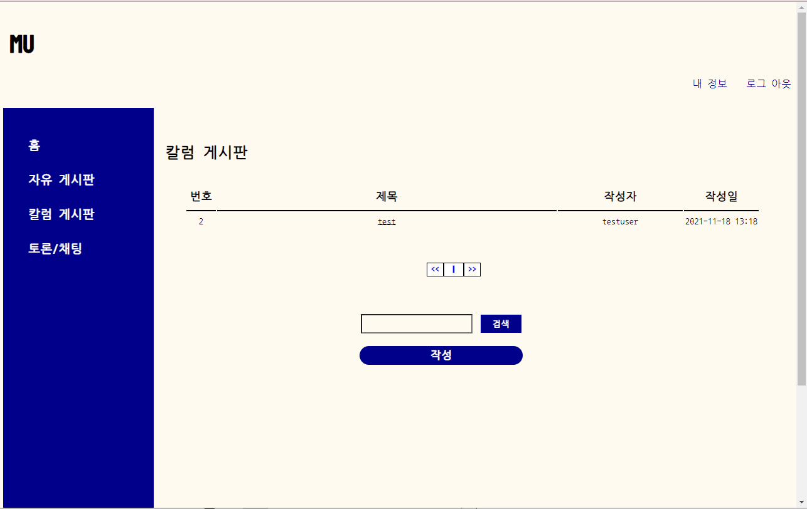
상세 설계 – UI
Screen-ID : S-ID #203 | Title : 칼럼 게시판 | Author : 이민구 | 2021/11/08
PAGE PREVIEW |  | Description
 |  | 게시글은 한 페이지당 최대 10개를 보여주며 페이징 처리를 통해 맨 앞 페이지면 이전 버튼이, 맨 끝 페이지면 다음 버튼이 비활성화 된다. 게시글의 제목을 클릭해 게시글의 내용을 조회할 수 있다. 검색은 제목을 기준으로 검색할 수 있으며 텍스트 창에 찾는 제목의 일부를 입력 후 검색 버튼을 클릭한다. 작성 버튼을 눌러 게시글 작성 폼으로 이동한다.

Slide 16
상세 설계 – UI
Screen-ID : S-ID #204 | Title : 토론/채팅 | Author : 이민구 | 2021/11/08
PAGE PREVIEW |  | Description
 |  | 메뉴 클릭 시 바로 대화할 수 있는 채팅방이 활성화 되어 있으며 텍스트 창에 채팅 입력 후 전송을 클릭하면 사용자 명과 함께 채팅이 나오게 될 것이다.

Slide 17
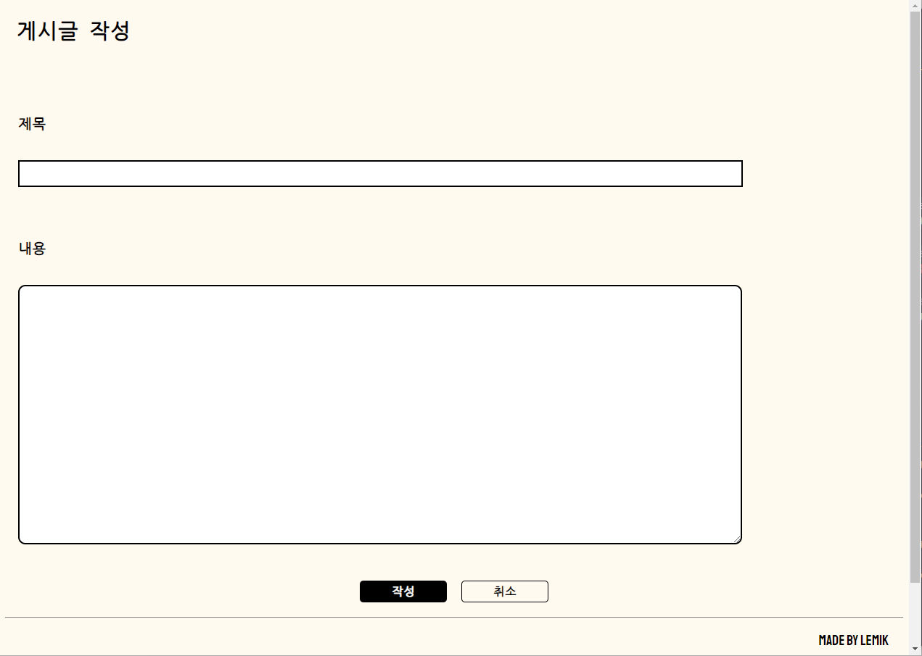
상세 설계 – UI
Screen-ID : S-ID #301 | Title : 게시글 작성(수정) 폼 | Author : 이민구 | 2021/11/08
PAGE PREVIEW |  | Description
 |  | 입력 필드는 모두 공란 유효성 검사를 실시하며 제목은 2– 20 자 사이로 입력해야 한다. 제목과 내용을 채우고 작성 버튼을 눌러 게시글을 등록한다. 취소 버튼을 누르면 등록되지 않는다.

Slide 18
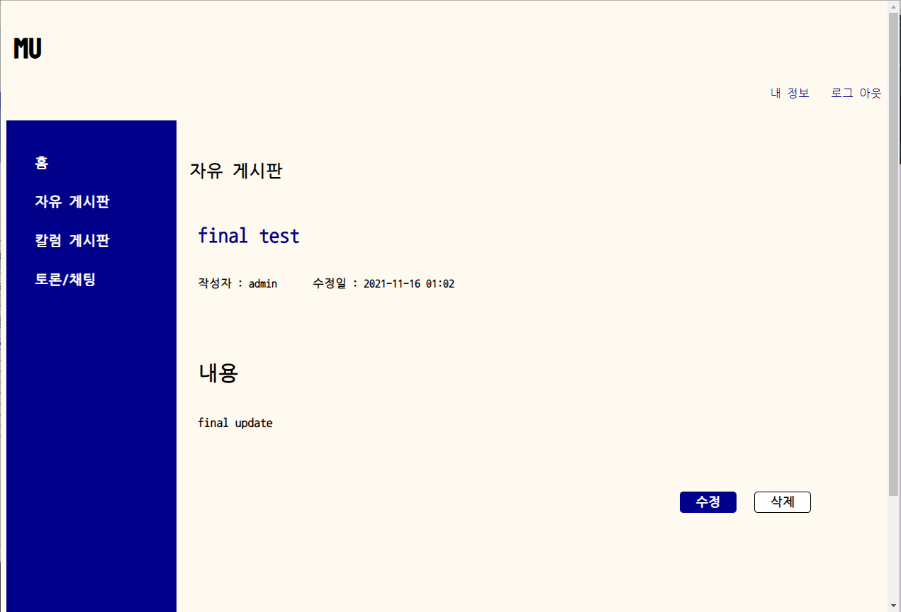
상세 설계 – UI
Screen-ID : S-ID #302 | Title : 게시글 조회 | Author : 이민구 | 2021/11/08
PAGE PREVIEW |  | Description
 |  | 게시글 상세 조회 화면으로 내용을 게시글의 내용을 확인할 수 있다. 로그인 된 사용자와 작성자가 동일할 경우 수정 버튼을 눌러 수정 하거나 삭제버튼을 눌러 삭제할 수 있으며 일치하지 않으면 경고 알림이 뜨고 자유게시판으로 리디렉션 된다.

Slide 19
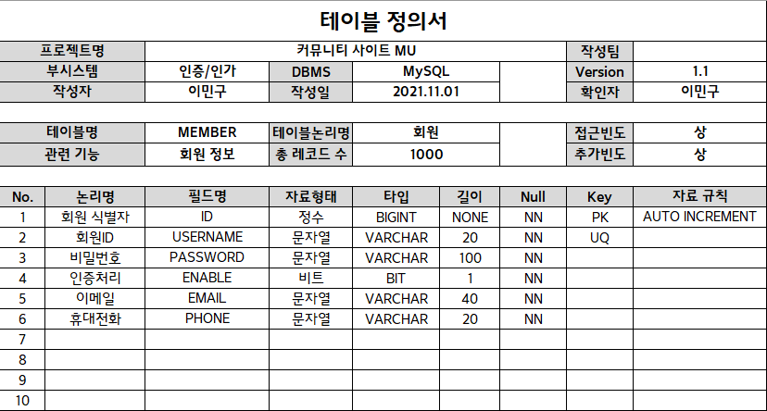
상세 설계 – DB
테이블 정의서

Slide 20
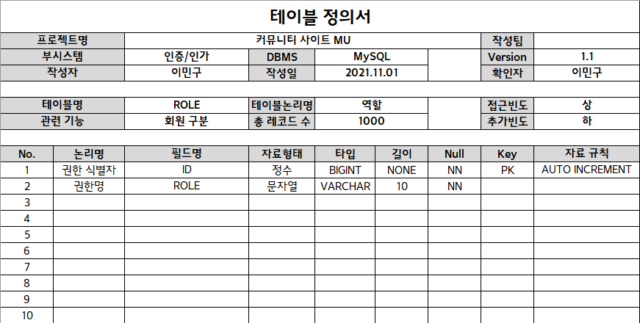
상세 설계 – DB
테이블 정의서

Slide 21
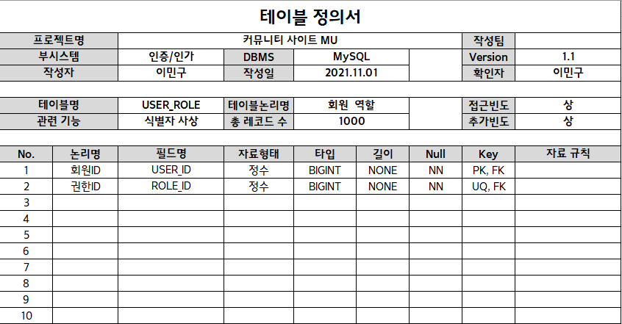
상세 설계 – DB
테이블 정의서

Slide 22
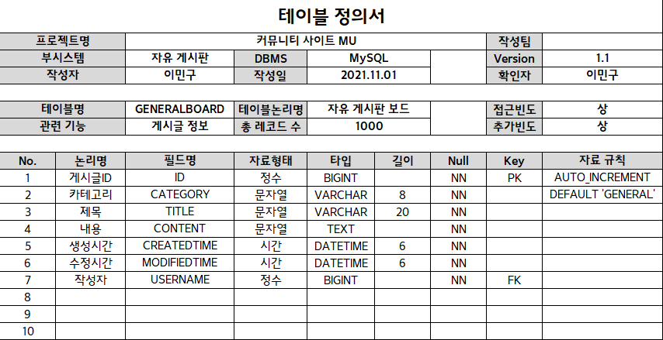
상세 설계 – DB
테이블 정의서

Slide 23

상세 설계 – DB
테이블 정의서

Slide 24
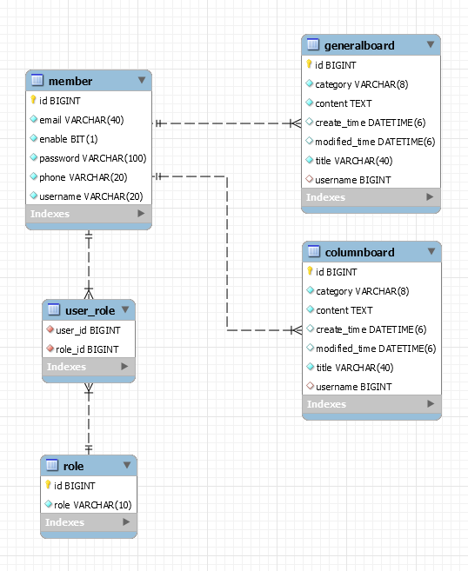
상세 설계 – DB
E-R DIAGRAM

Slide 25

상세 설계 – 프로그램
ARCHITECTURE
CLIENT
응답
요청
VIEW
CONTROLLER
뷰 매칭
반환 값 전송
로직 처리 요청
로직 수행
SERVICE
MODEL
수행 결과 반환

Slide 26
상세 설계 – 프로그램
제공 API 리스트
구분 | 경로 | 타입 | 메소드 명 | 설명
- | / | GET | Index | 시작 화면 출력
회원 | /member/login | GET | printLoginPage | 로그인 화면 출력
 | /member/signup | GET | printSignupPate | 회원가입 화면 출력
 | /member/signup | POST | registerExec | 회원가입 실행
 | /member/info | GET | memberInfo | 회원 정보 페이지 출력
 | /idCheck | GET | idCheck | 중복 아이디 체크
홈 | /board/home | GET | printMainPage | 홈 화면 출력
자유 게시판 | /board/general | GET | printGeneralPage | 자유 게시판 화면 출력
 | /board/generaldetail | GET | generalPostDetail | 게시글 상세 조회 화면 출력
 | /board/generalform | GET | generalFormPrint | 게시글 입력 폼 출력
 | /board/generalform | POST | generalFormInsert | 입력한 게시글 제출
 | /board/generaluform | GET | generalUpdateFormPrint | 게시글 수정 폼 출력
 | /board/generaluform | PUT | generalFormUpdate | 수정한 게시글 제출
 | /board/generaldelete | DELETE | generalDelete | 게시글 삭제

Slide 27
상세 설계 – 프로그램
제공 API 리스트
구분 | 경로 | 타입 | 메소드 명 | 설명
칼럼 게시판 | /board/column | GET | printColumnPage | 칼럼 게시판 화면 출력
 | /board/columndetail | GET | columnPostDetail | 게시글 상세 조회 화면 출력
 | /board/columnform | GET | columnFormPrint | 게시글 입력 폼 출력
 | /board/columnform | POST | columnFormInsert | 입력한 게시글 제출
 | /board/columnuform | GET | columnUpdateFormPrint | 게시글 수정 폼 출력
 | /board/columnuform | PUT | columnFormUpdate | 수정한 게시글 제출
 | /board/columndelete | DELETE | columnDelete | 게시글 삭제
토론/채팅 | /board/chat | GET | printChatPage | 토론/채팅 화면 출력
 | /board/chat | POST | Chatting | 채팅 메시지 전송

Slide 28
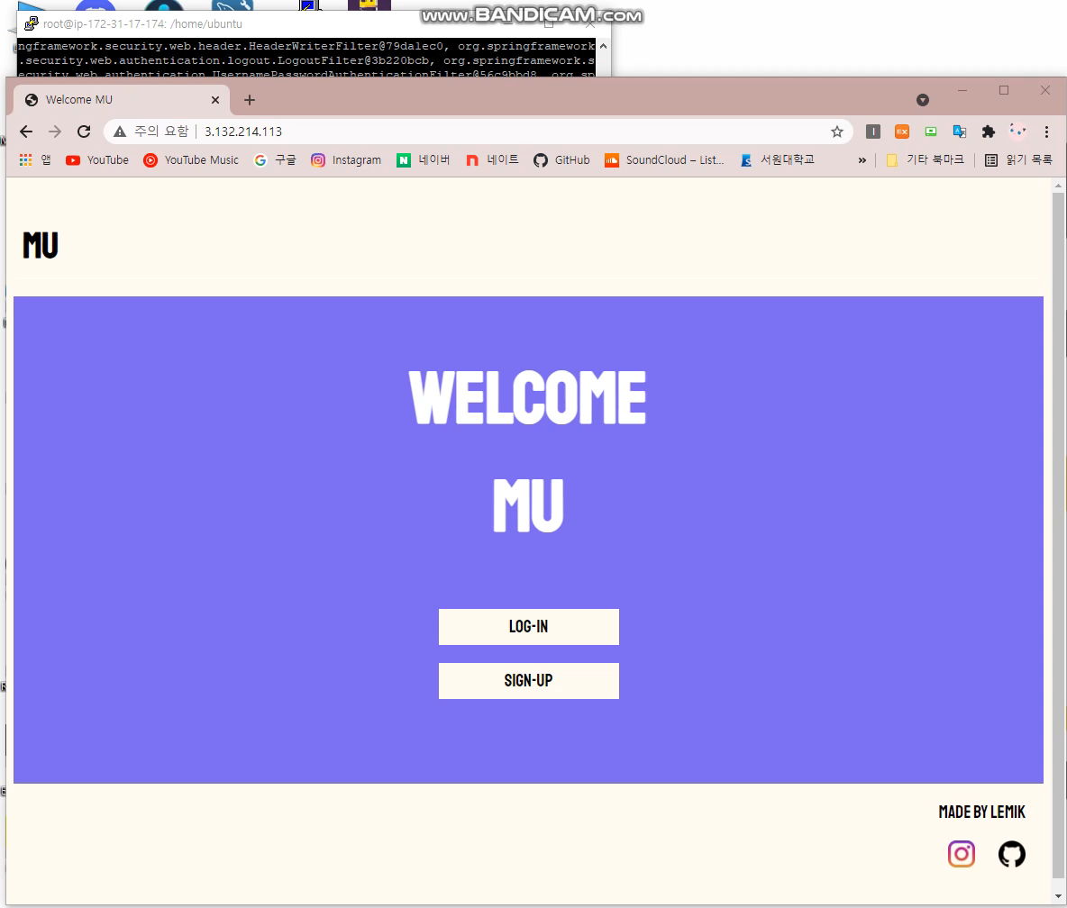
시연 영상

Slide 29
결론
개선점
1. 채팅/토론 프론트 구현
2. 게시판 글 작성 시 줄 바꿈 처리 보완
3. 칼럼 게시판 이미지 업로드 가능 하도록 보완
소감
스프링 부트 기반 웹 페이지를 제작하기 위해 근 몇달간 학습하여 프로젝트에 적용 했는데 아직 혼자서 완성도 있는 결과물을 내기엔 부족하다는 생각이 들었고 전시회 전까지 최대한 생각한 개선점들을 보완해 준비할 예정이다.

Slide 30
THANKS

